Slide 1

物流运输组织管理
主讲人

Slide 2


项目七 集装箱运输管理
主要任务
任务一：集装箱运输基础知识
任务二：集装箱运输组织基础知识
任务三：集装箱运输组织管理

Slide 3

任务三：集装箱运输组织管理
任务描述
在处理集装箱业务中，熟悉集装箱海运的基本程序并熟知货运单证的流转和使用。

Slide 4

任务三：集装箱运输组织管理
目
录
集装箱海运出口货运程序
集装箱海运进口货运程序
集装箱进出口主要单证

Slide 5

1、集装箱海运出口货运程序
订舱
接受订舱申请
发放空箱
装箱及集装箱交接
换取提单
报关
装船
单证资料传送

Slide 6

1、集装箱海运出口货运程序
（1）订舱
货代根据货主委托编制集装箱货物托运单即订舱单10联，一般向船舶代理人申请订舱。订舱时须按照船公司印制的托运单格式填制，特别是目的港及目的地须确认清楚，若有装载或托运等特殊要求及注意事项均须在托运单上注明。船公司收到后将尽快回传确认单。

Slide 7
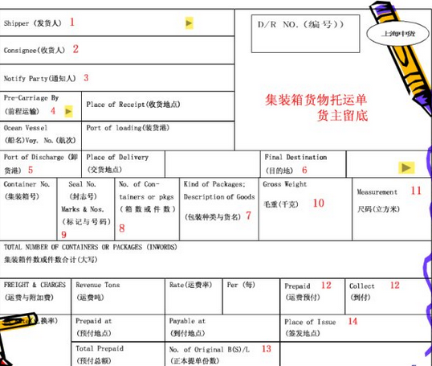

Slide 8
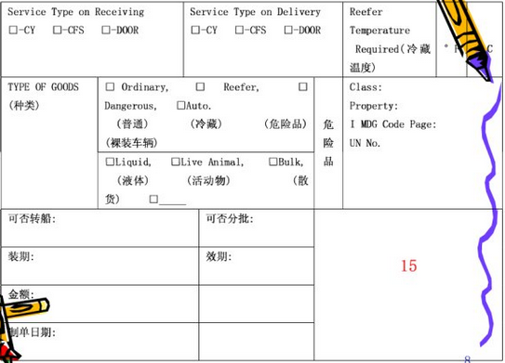

Slide 9

1、集装箱海运出口货运程序
（2）接受订舱申请
船公司或其代理人在决定是否接受发货人的托运申请时，首先要考虑其航线、船舶、运输条件、港口条件、运输时间等方面能否满足发货人的要求，一旦接受托运申请后，应根据订舱单或托运单着手编制订舱清单，然后分送集装箱码头堆场，集装箱货运站，据以办理空箱及货物交接。

Slide 10
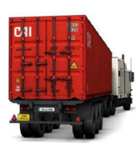
1、集装箱海运出口货运程序
（3）发放空箱
在整箱货运输下，空箱由发货人到集装箱堆场提取，空箱货运输则由集装箱货运站负责提取。在由发货人到集装箱堆场提取空箱时，发货人与集装箱码头应对空箱办理交接，并填制设备交接单。
不管是由货主还是货运站负责提取集装箱，在堆场提取集装箱时应对集装箱进行选择和检查，以确保运输的安全。

Slide 11

集装箱的检查
外部检查：是指对箱子进行六面察看，检查外部是否有损伤、变形、破口等异样情况，如有，即作出修理部位的标志。
内部检查：是指对箱子的内侧进行六面察看，检查是否漏水、漏光，有无污点、水迹等。
箱门检查：检查箱门是否完好，门的四周是否水密，门锁是否完整，箱门是否270°开启。
清洁检查：是指箱子内有无残留物、污染、锈蚀异味、水湿等。如不符合要求，应予以清扫，甚至更换。
附属件的检查：是指对货物的加固环节状态，如板架式集装箱支柱的状态，平板集装箱、敞顶集装箱上部延伸用加强结构的状态等进行检查。

Slide 12
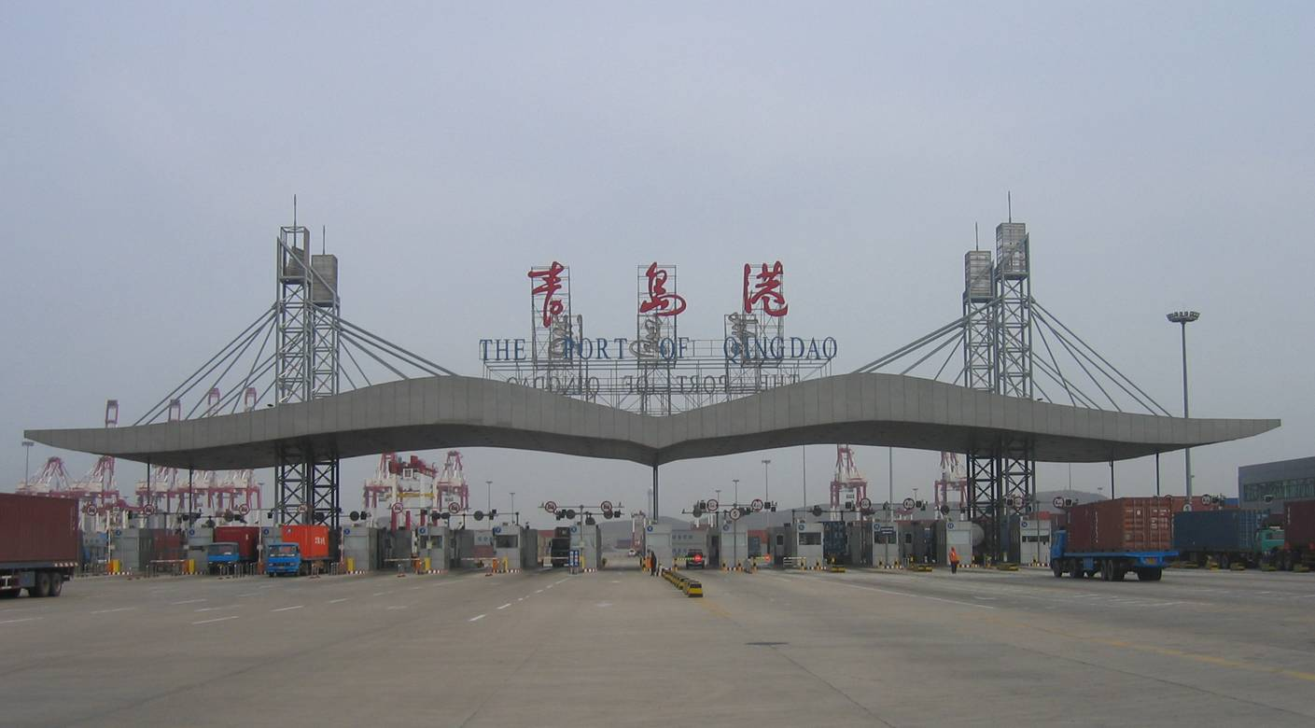
1、集装箱海运出口货运程序
青岛港集装箱码头检查桥

Slide 13

又叫闸口、道口、检查桥
是集卡托运集装箱进出码头的必经之处，是码头与拖箱人进行箱体交接、单证处理、信息记录的一个重要业务部门。
分为进场检查口、出场检查口

Slide 14

检查桥主要职责：
单证处理
箱体交接
信息记录
位置指示

Slide 15
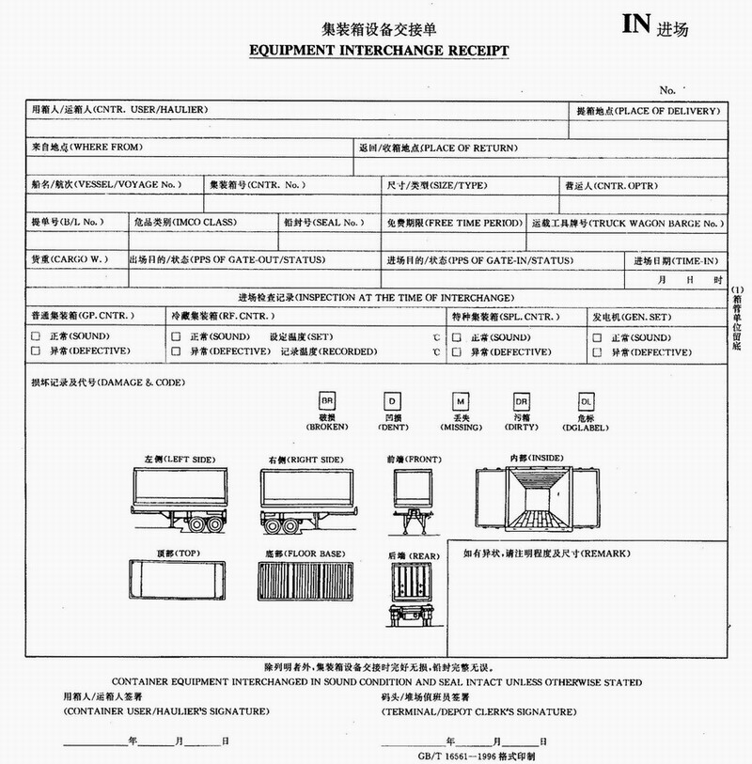

Slide 16
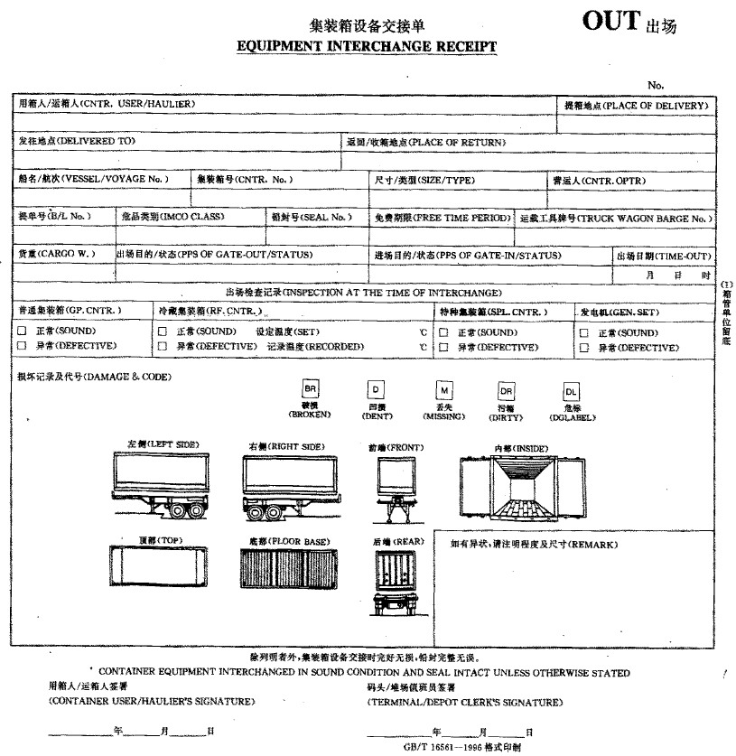

Slide 17

1、集装箱海运出口货运程序
（4）出口报关
发货人或货运代理此时负责向海关和有关检验检疫机构申请报关和检验。集装箱运输条件下，发货人应同时对出口货物和集装箱箱体一起向海关申报。

Slide 18

1、集装箱海运出口货运程序
（5）装箱及集装箱交接
整箱货装箱时须由发货人或货运代理所申请的理货人员到场计数验残。装箱完毕，由发货人或代理人负责施加船公司铅封，并缮制装箱单和场站收据，通过内陆运输至集装箱码头堆场，并由码头堆场根据订舱清单，核对场站收据（DOCK RECEIPT D/R）及装箱单接受货物。并在场站收据上签收，并将签署的场站收据交还给发货人。

Slide 19

1、集装箱海运出口货运程序
（5）装箱及集装箱交接
拼箱货装箱由发货人或货运代理将不足一整箱的货物连同时先缮制好的场站收据交集装箱货运站，货运站根据订舱清单的资料，核对货主填写的场站收据和货物后在收据上签收，场站收据交还给发货人，然后根据各货主货物性质类别进行拼箱。装箱时，须有货运站所申请的理货人员到场计数验残，装箱完毕，由货运站负责施加船公司铅封，并缮制装箱单。

Slide 20
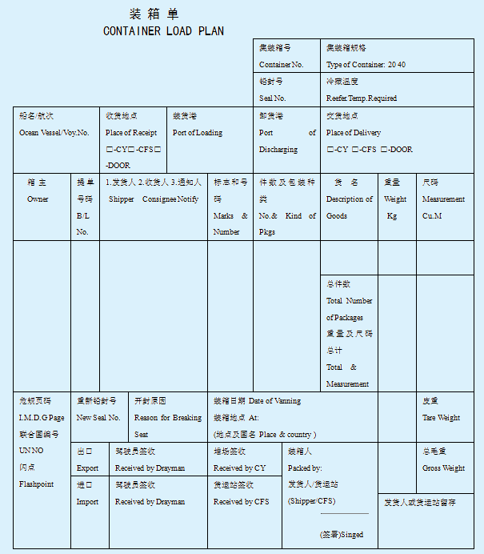

Slide 21

1、集装箱海运出口货运程序
（6）换取提单
发货人或货运代理凭D/R向集装箱运输经营人（船公司）或其代理公司换取提单（COMBINED TRANSPORT BILL OF LADING），然后去银行办理结汇。

Slide 22
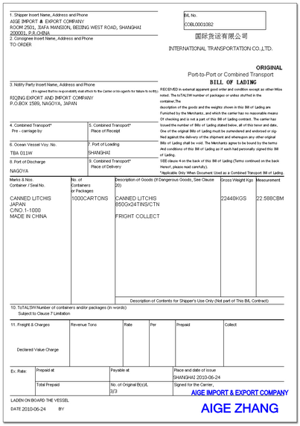

Slide 23
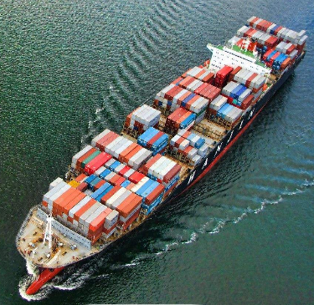
1、集装箱海运出口货运程序
（7）装船
堆场根据待装的货箱的情况，制定出装船计划，等船舶靠泊后即行装船。 装船后缮制出口货物载货清单向海关办理船舶出口报关手续。

Slide 24
1、集装箱海运出口货运程序
（8）单证资料传送
船公司或其代理应于船舶开航前24小时向船方提供提单副本、舱单、装箱单、积载图、特种集装箱的清单等全部随船资料，并与起航后采用传真、电子邮件、电传、邮寄等方式向卸货港或中转港发出卸船的必要资料。

Slide 25
2、集装箱海运进口货运程序
寄送有关货运单证
分发单证
发出到货通知
办理提货手续
索赔与理赔
签发提货单

Slide 26

2、集装箱海运进口货运程序
（1）寄送有关货运单证
船舶在装货港装货开航后，装船港船公司代理将有关单证航空邮寄给卸箱港船公司代理或其他有关部门。

Slide 27

2、集装箱海运进口货运程序
（2）分发单证
卸箱港船公司代理在收到有关货运单证后，首先对货运单证进行整理分类，然后再根据不同单证分发到与进口集装箱货物有关部门，如集装箱码头、海关、检验部门、各代理公司等，以做好卸船准备。

Slide 28

2、集装箱海运进口货运程序
（3）发出到货通知
船公司代理将船舶到港时间及有关情况及时通知有关收货人。发出到货通知的方式有三种：信函、广告、电话。

Slide 29

2、集装箱海运进口货运程序
（4）签发提货单
收货人收到到货通知后，凭正本提单到船公司或其代理处换取提货单。

Slide 30
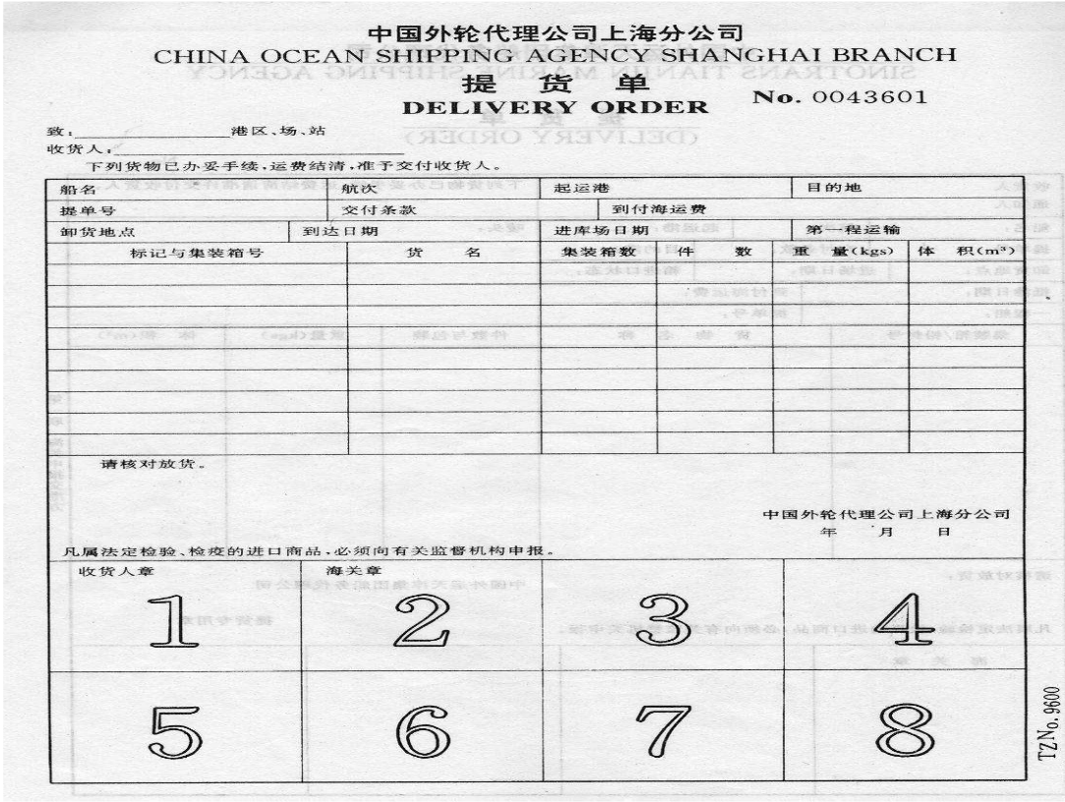

Slide 31
2、集装箱海运进口货运程序
（5）办理提货手续
收货人此时凭船公司签发的提货单连同其它报关单证到海关办理集装箱货物进口报关手续。海关经审核如放行，则在提货单上加盖放行章，还需到检验检疫等口岸监管部门办理有关申报手续，经审核同意后在提货单上盖章放行，收货人提货单到集装箱码头或货运站办理提货手续

Slide 32
2、集装箱海运进口货运程序
（6）索赔与理赔
收货人在现场提取货物时，如发现有货损、货差现象，收货人应会同集装箱码头有关工作人员或船公司代理人一起在货物残损单上根据货物的残损情况做好如实记录。

Slide 33
3、集装箱进出口主要单证
（1）订舱单（Booking Note. B/L）
集装箱托运单（订舱单、十联单、场站收据）的组成
第1联：集装箱货物托运单（货主留底，系托运合同）；
第2联：集装箱货物托运单（船公司代理留底）；
第3联：运费通知（1）与第4联的其中一联向出口单位收取运费，另一联货代留底；
第4联：运费通知(2)；
第5联：场站收据副本（装货单S/O Shipping Order）也叫关单或下货纸，报关单证之一，作为海关放行的证明；
第5联副本：缴纳出口货物港杂费申请书（港方计算港杂费）

Slide 34

3、集装箱进出口主要单证
（1）订舱单（Booking Note. B/L）
第6联：大副收据（证明货已装船）；
第7联： 场站收据（Dock receipt D/R）正本，(船代凭此签发提单)；
第8联：货代留底联；
第9联： 配舱回单，（货代缮制提单）；
第10联：配舱回单。

Slide 35

3、集装箱进出口主要单证
（1）订舱单（Booking Note. B/L）
注：核心单据是五、六、七联
船公司或其代理接受订舱后，在托运单上加填船名、航次及编号（与该批货物的提单号基本上保持一致），并在第五联装货单上盖章，表示确认订舱，然后将二至四联留存，第五联以下全部退还货代公司。

Slide 36

3、集装箱进出口主要单证
（1）订舱单（Booking Note. B/L）
货代将第五联、五联附页、六联、七联拆下，作为报关用，第九联或十联交托运人（货主）做配舱回执。
第五联是装货单，盖有船公司或其代理的图章，是船公司发给船上负责人员和集装箱装卸作业区接受装货的指令，报关时海关查验后在此联盖放行章，船方（集装箱装卸作业区）凭以收货装船。集装箱装船后，港口场站留下装货单用作结算费用及以后查询。

Slide 37
3、集装箱进出口主要单证
（1）订舱单（Booking Note. B/L）
第六联是供港区在货物装船前交外轮理货公司，当货物装船时与船上大副交接，交由大副留存。
第七联场站收据，俗称黄联（黄色纸张），在货物装上船后由大副签字（通常由集装箱码头堆场签章），退回托运人，托运人凭此联向船公司换取正式提单，此联一经场站签字后承运人便开始承担责任。

Slide 38
3、集装箱进出口主要单证
（2）设备交接单（EIR）Equipment Interchange Receipt
是集装箱进出港口、场站时用箱人与管箱人之间交接集装箱的凭证。
是证明双方交接时集装箱状态的凭证和划分双方责任的依据。
设备交接单是一箱一单、箱单同行、箱单相符。
货代在向船公司或其代理人订妥舱位向船方领取设备交接单。

Slide 39
3、集装箱进出口主要单证
（2）设备交接单（EIR）Equipment Interchange Receipt
设备交接单为一式六联，上面三联是供集装箱出场时使用的，其上均印有“OUT”字样。第一联盖有船公司或其代理人的图章，集装箱空箱堆场凭以发箱，一、二联由堆场发箱后留存，三联由提箱人（货代）留存；

Slide 40
3、集装箱进出口主要单证
（2）设备交接单（EIR）Equipment Interchange Receipt
下面三联是进场用，印有“IN”字样，该三联是在货物装箱后送到港口作业区堆场时重箱交接用。其一、二联由送货人交付港区道口，其中第二联留港区，第一联转给船方据以掌握集装箱的去向，送货人（货代）自留第三联，作为存根。

Slide 41

设备交接单的内容：
1）交接单号码：按船公司（船代）编制的号码填写
2）经办日期：指制单日期
3）经办人：要箱单位的经办人员
4）用箱人：一般为订舱的货代单位名称
5）提箱点：空箱存放地点
6）船名、航次、提单号、货物发往地点须与装货单相关项目一致。
7）经营人：集装箱经营人，如属船公司营运箱，则填写船公司名称

Slide 42
设备交接单的内容：
8）尺寸、类型：可简写。如20/DC，表示20尺干货箱
9）箱号：提取的空箱号
10）用箱点：货代或货主的装箱地点
11）收箱点：出口装船的港口作业区
12）运箱工具：集卡车号
13）出场目的/状态：如提取空箱，目的是“装箱”，状态是“空箱”
14）进场目的/状态：如重箱进区，目的是“装船”，状态是“重箱”
15）出场日期：空箱提离堆场的日期
16）进场日期：重箱进入港区作业区日期

Slide 43
3、集装箱进出口主要单证
（3）提货单（Delivery Order）
一式四联：提货联、蓝色费用账单（留存场站、港区制单部门）、红色费用账单（作为向收货人收取费用的凭证）、交货记录联。
提货单的流转程序：
1）船舶代理人在收到进口货物单证资料后，通常会向收货人或通知人发出“到货通知书”。
2）收货人或其代理人在收到“到货通知书”后，凭提单正本向船代换取提货单，提货单经船代盖章方有效。

Slide 44

3、集装箱进出口主要单证
（3）提货单（Delivery Order）
3）收货人或其代理人持“提货单”在海关规定的期限内备妥报关资料，向海关申报。海关验放后在“提货单”规定的栏目内盖放行章。收货人或其代理人还要办理其他有关手续的，应办妥手续，取得有关单位盖章放行。

Slide 45
3、集装箱进出口主要单证
（3）提货单（Delivery Order）
4）收货人或代理人凭已盖章放行的提货单向场站或港区营业所办理申请提货作业计划，港区或场站营业核对船代“提货单”是否有效及有关放行章后，提货联、费用联留下，作放货、结算费用及收费用的依据，在交货记录联上盖章，以示确认手续完备，受理作业申请，安排提货作业计划，并同意放货。

Slide 46

3、集装箱进出口主要单证
（3）提货单（Delivery Order）
5）收货人或其代理人凭港区或场站已盖章的“交货记录”到港区仓库或堆场提取货物，提货完毕后，提货人应在规定的栏目内签名，以示确认提取的货物无误。货物提完后，场站或港区应收回“交货记录”联。

Slide 47

3、集装箱进出口主要单证
（3）提货单（Delivery Order）
6）场站或港区凭收回的“交货记录”联核算有关费用，填制“费用账单”一式两联，结算费用。将费用账单（蓝色）留存场站、港区制单部门，费用账单（红色）作为向收货人收取费用的凭证。
7）港区或场站将 “提货联”及蓝色费用账单、交货记录留存归档。

Slide 48
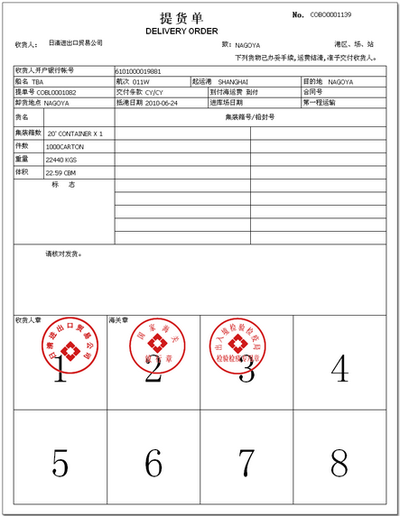

Slide 49
任务解析
出口货运流程：订舱（订舱单）---接受托运申请（订舱清单）---发放空箱（设备交接单）---报关---装箱及集装箱交接（装箱单、场站收据）---换取提单（提单）---装船（载货清单）---单证资料传送
进口货运流程：寄送货运单证---分发单证---发出到货通知（到货通知单）---换取提货单（提货单）--办理提货手续---索赔与理赔（货物残损单）

